Slide 1
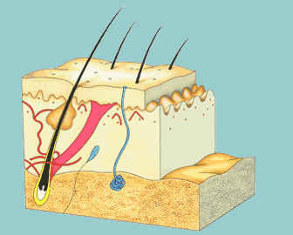
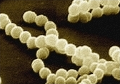
Zakażenia skóry (wybrane)
Zakażenia ropne skóry, tkanek podskórnych oraz tkanek miękkich

Slide 2
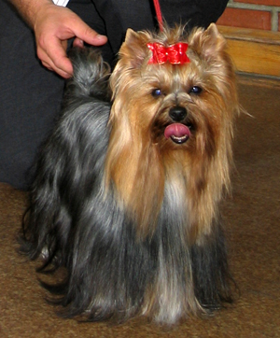
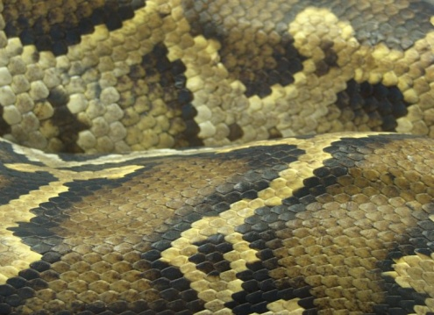
Skóra
Skóra u zwierząt jest największym organem, w zależności od gatunku stanowiącym od 12 do 24% wagi ciała.
Poza funkcją ochronną, spełnia ona cały szereg czynności fizjologicznych:
  termoregulacja,
  produkcja pigmentu,
  produkcja witaminy D,
  funkcje sensoryczne,
  wydalnicze itd.
Zmiany w kondycji skóry mogą rzutować na kondycję całego organizmu zwierzęcego.
Anatomicznie organ ten składa się z:
  naskórka,
  skóry właściwej
  tkanki podskórnej,
  Choroby mogą dotyczyć poszczególnych jej elementów, bądź wszystkich jednocześnie.

Slide 3
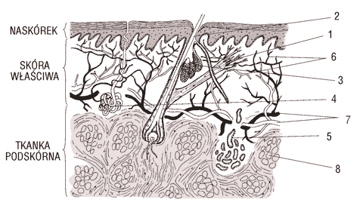
Skóra w przekroju:
1 - mięsień przywłosowy, 2 - włos, 3 - gruczoł łojowy, 4 - gruczoł potowy ekrynowy, 5 - gruczoł potowy apokrynowy, 6 - splot naczyniowy powierzchowny, 7 - splot naczyniowy głęboki, 8 - zraziki tkanki tłuszczowej

Slide 4
Choroby skóry (dermatozy)
Występują często u zwierząt, szczególnie u psów i kotów.
Objawy mogą być podobne mimo zróżnicowanych przyczyn:
  zmiany ropne,
  sączące wyłysienia,
  krosty,
  strupy,
  świąd
Ropne zapalenia skóry spowodowane są zwykle zakażeniem bakteryjnym.
Grzybice skóry (będą omówione osobno)
Zapalenie ucha zewnętrznego (otitis externa)

Slide 5
Czynniki etiologiczne zapalenia skóry
Bakterie:
Staphylococcus intermedius i Staphylococcus aureus, Pseudomonas aeruginosa, Streptococcus sp., Proteus mirabilis, Eschericha coli i Corynebacterium sp., promieniowce
Drożdżaki:
Malassezia pachydermatis
Candidia albicans,
Inne grzyby:
Alternaria alternata,
dermatofity

Slide 6
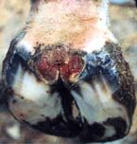
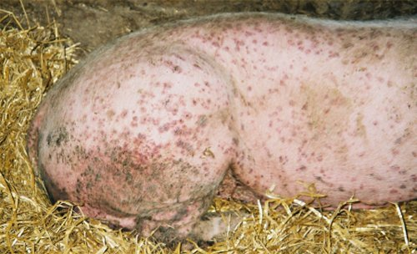
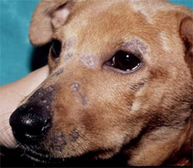
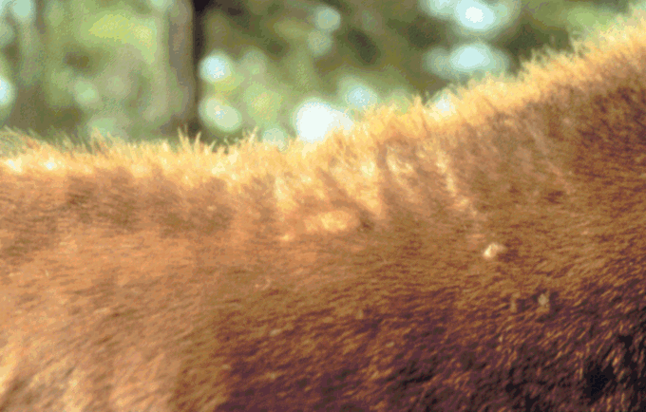
Dermatitis

Slide 7
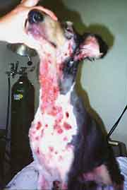
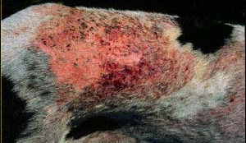
Dermatitis ( Staph. intermedius)

Slide 8
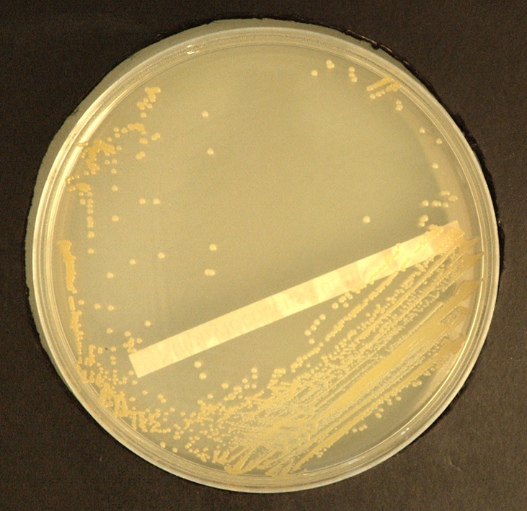
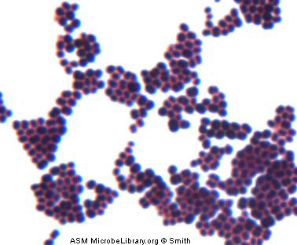
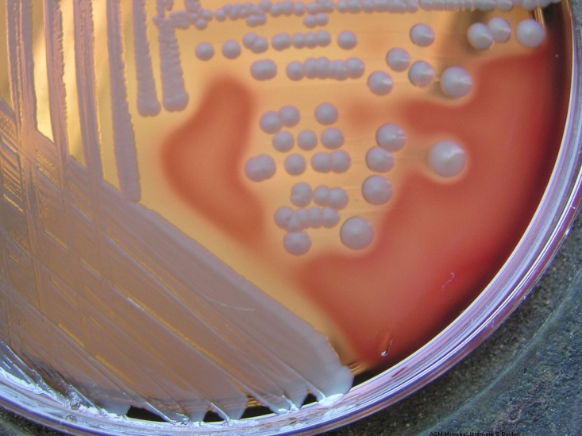
Staph. aureus

Slide 9
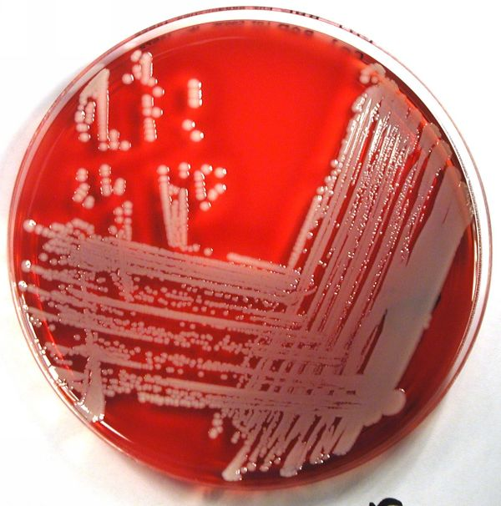
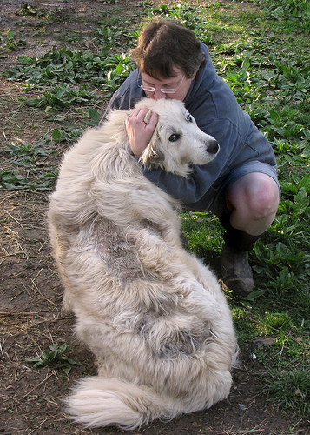
Staph.intermedius

Slide 10
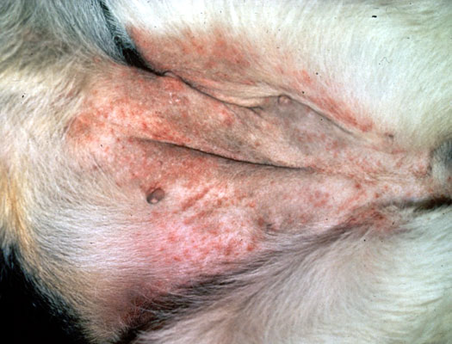
Ropne zapalenie skóry Pyoderma
Pyoderma najczęściej występująca u psów, rzadko u kotów to powierzchowne lub głębokie zakażenie skóry wywoływane przez Staphylococcus intermedius.
Ciepłe, wilgotne i pofałdowane części skóry sprzyjają kolonizacji bakteriami.
U podłoża występowania pyoderma leżą alergie atopowe, pchle, choroby systemowe czy endokrynologiczne, choroby pasożytnicze czy dermotofitozy.
Z reguły zastosowanie odpowiednich antybiotyków przez co najmniej 3 tygodnie powoduje wyleczenie zmian.

Slide 11
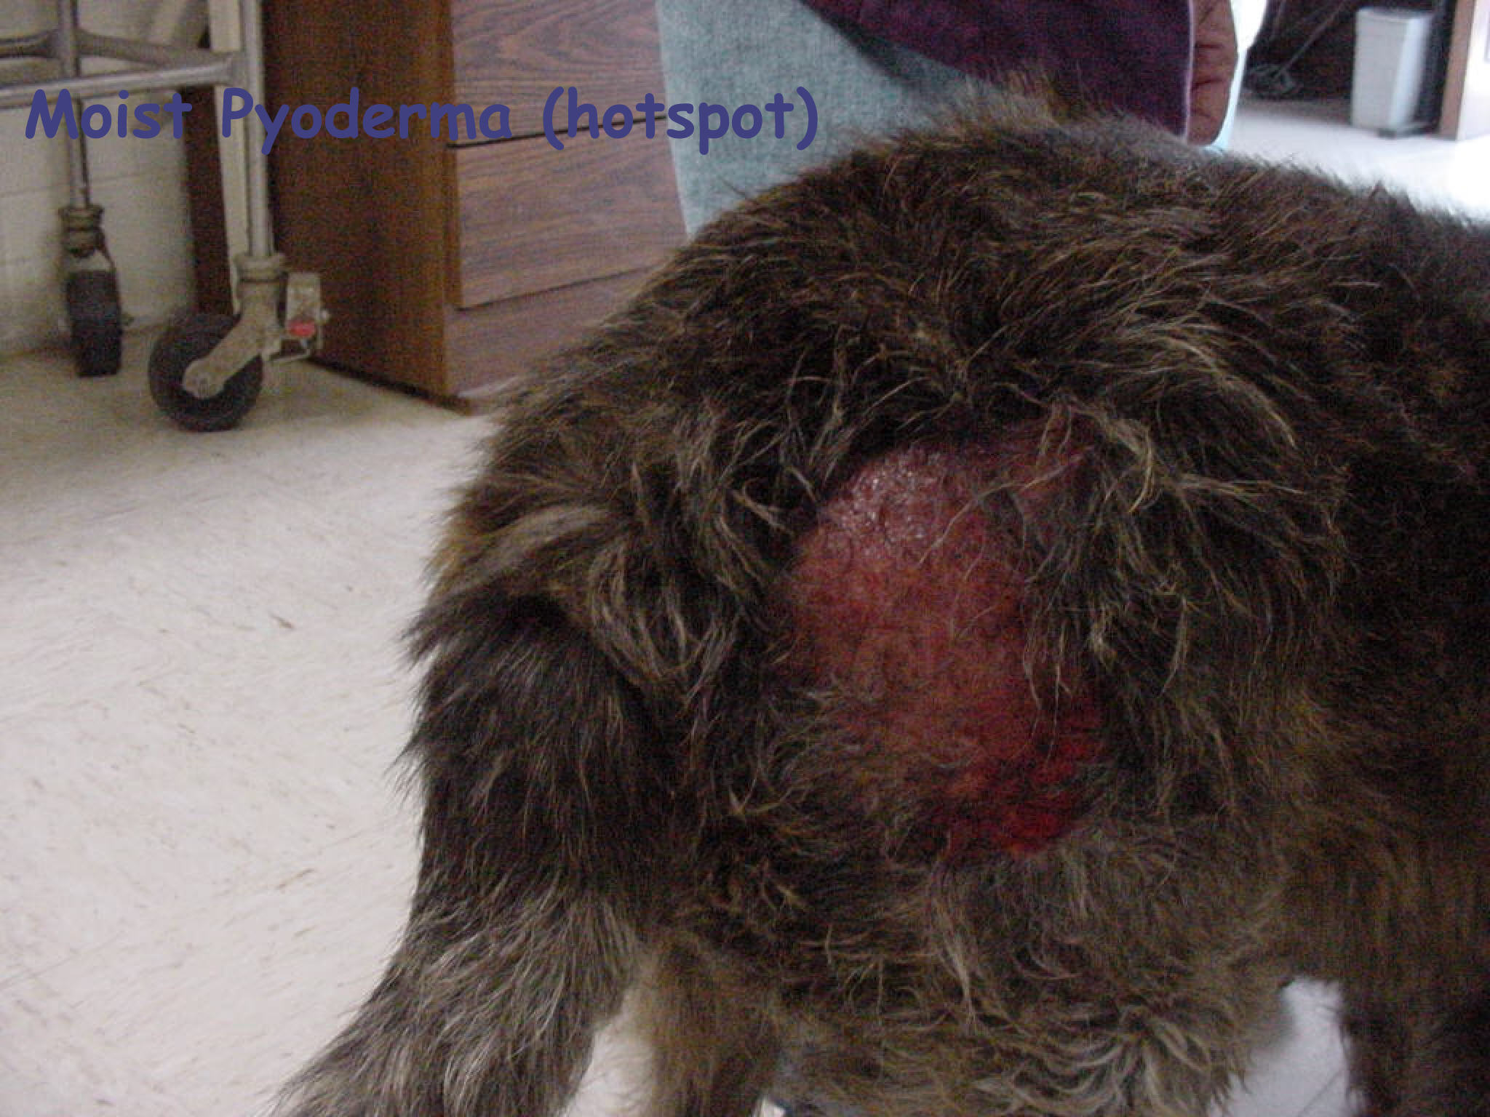
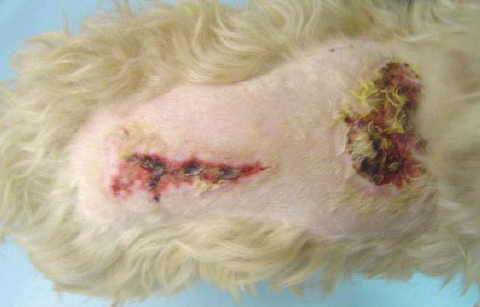
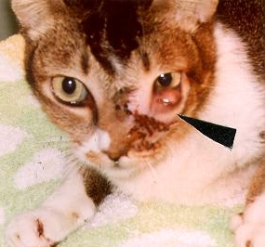
Dermatitis purulenta

Slide 12
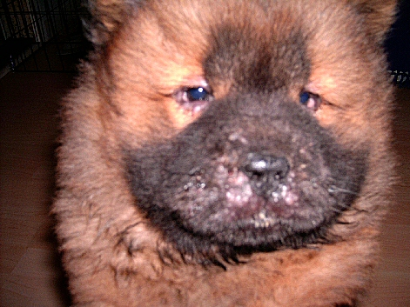
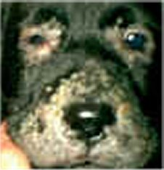
Pyoderma Juvenile
(Puppy Strangles)

Slide 13
Zapalenie zewnętrznego przewodu słuchowego
Bakterie: W zdrowym przewodzie słuchowym, normalnie występują drobnoustroje saprofityczne, zwłaszcza gronkowce koagulazoujemne, Bacillus sp., Streptococcus sp.
Z przypadków otitis externa zwłaszcza ropnych izoluje się zazwyczaj Staphylococcus intermedius i Staphylococcus aureus, Pseudomonas aeruginosa, Streptococcus sp., Proteus mirabilis,
Drożdżaki: Malassezia pachydermatis są izolowane z 20 do 50% uszu zdrowych i jeszcze częściej bo do 80% z uszu wykazujących stan zapalny.
Candidia albicans, Aspergillus fumigatus,.

Slide 14
Czynniki patogenności gronkowców
Enterotoksyny
Eksfoliatyny (epidermolityczne)
Hemolizyna alfa (alfa toxin)
Hemolizyna beta
Hemolizyna gama
Hemolizyna delta
Hialuronidaza
Leukocydyna (Panten-Valentinův toxin)
Plasmokoagulaza (PK)
Stafylokinaza (fibrinolizyna)
Nukleaza
(TSST-1)

Slide 15
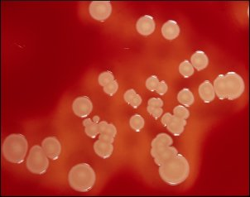
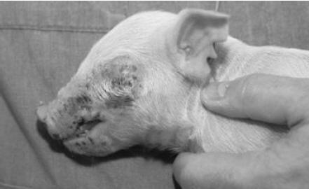
Staphylococus hyicus

Slide 16
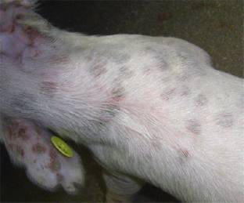
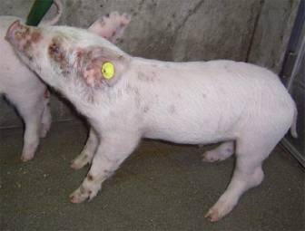
Zakażenie Staphylococcus hyicus

Slide 17
Lekooporność gronkowców
Najważniejsze mechanizmy oporności bakterii na antybiotyki to:
- enzymatyczna inaktywacja leku,
- zmiana powinowactwa do leku lub dublowanie funkcji miejsca docelowego
- utrudnione wnikanie leku do komórki lub jego czynne usuwanie
Oporność konstytutywna jest związana z ciągłą ekspresją odpowiednich genów, natomiast indukcyjna może być inicjowana obecnością antybiotyków.
Geny oporności na leki mogą być zlokalizowane na chromosomie, a także na elementach pozachromosomalnych takich jak plazmidy czy transpozony
Plazmidy to cząsteczki DNA zdolne do samodzielnej replikacji w komórkach bakteryjnych i dziedziczone niezależnie od chromosomu.
Oprócz genów odpowiedzialnych za niezależną replikację i genów regulatorowych, plazmidy mogą zawierać szereg genów odpowiedzialnych za różne cechy fenotypowe bakterii np. oporność na leki, zdolność do koniugacji czy produkcji toksyn.

Slide 18
Staphylococcus; MRS
Obecnie największym problemem związanym ze zakażeniami gronkowcowymi jest oporność tych drobnoustrojów na metycylinę, która w praktyce oznacza oporność na wszystkie stosowane antybiotyki b-laktamowe.
Szczepy takie określa się mianem MRS (methicillin resistant Staphylococcus; MRSA – S. aureus, MRSI- S.intermedius i MRCNS – gronkowce koagulazoujemne).
Ulegają one selekcji na skutek niewłaściwego i bardzo szerokiego stosowania b-laktamów, zwłaszcza cefalosporyn.
Oporność ta jest spowodowana produkcją dodatkowego białka wiążącego penicyliny PBP2a o zmniejszonym powinowactwie do antybiotyków b-laktamowych.
Szczepy te ponadto mają najczęściej zdolność wytwarzania b-laktamaz, a więc posiadają podwójny mechanizm oporności.

Slide 19
Paciorkowce
  Do wzrostu wymagają bogatych składników odżywczych np. odwłóknionej krwi lub surowicy.
  Optymalna temperatura wzrostu wynosi 37°C, mogą rosnąć w warunkach beztlenowych.
  Na podłożach stałych z dodatkiem krwi powodują całkowite rozpuszczenie krwinek manifestujące się odbarwieniem podłoża (hemoliza).
  Czasem tworzą kolonie śluzowe, co uwarunkowane jest obecnością otoczki z kwasu hialuronowego.
  Większość szczepów ma na stałe zintegrowanego z genomem bakteriofaga łagodnego, który służy jako wektor informacji genetycznej np. tylko szczepy lizogenne są zdolne wytwarzać toksynę pyrogenną (Spe)
  Niektóre szczepy paciorkowca ropnego opornego na antybiotyki makrolidowe są nośnikami pozachromosomalnego materiału genetycznego w postaci plazmidu R.

Slide 20
Streptococcus sp
Poszczególne gatunki paciorkowców są klasyfikowane głównie na podstawie ich właściwości hemolitycznych.
Hemoliza alfa jest wywołana przez redukcję żelaza w hemoglobinie, -zielony kolor na agarze krwawym.
Hemoliza beta jest związana z całkowitą lizą erytrocytów, co powoduje powstawanie jasnego obszaru wokół kolonii bakteryjnych.
Serotypowanie Lancefield - oparte na specyficznych antygenach cukrowych w ścianach komórkowych jest używane dla dokładniejszego rozróżnienia gatunków beta hemolizujących
Noszą one oznaczenia od A do O.
W medycynie beta hemolizujące paciorkowce grupy Lancefield A i B mają największe znaczenie.

Slide 21
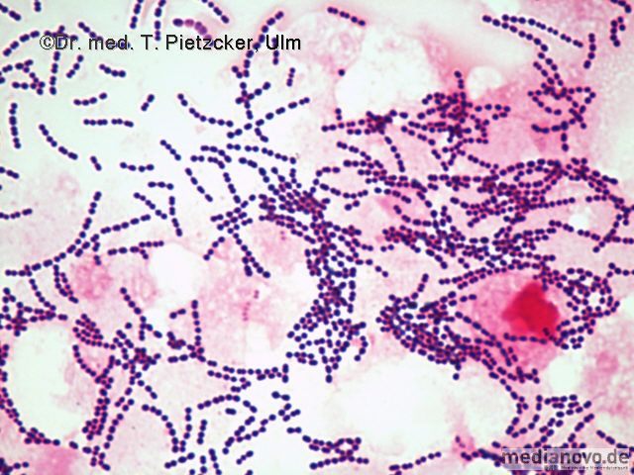
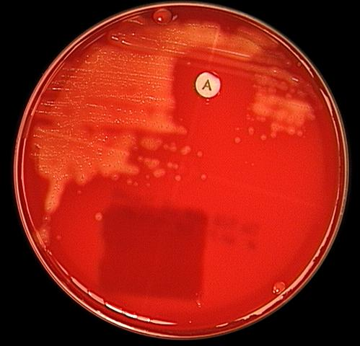
Paciorkowce, Beta -hemoliza

Slide 22
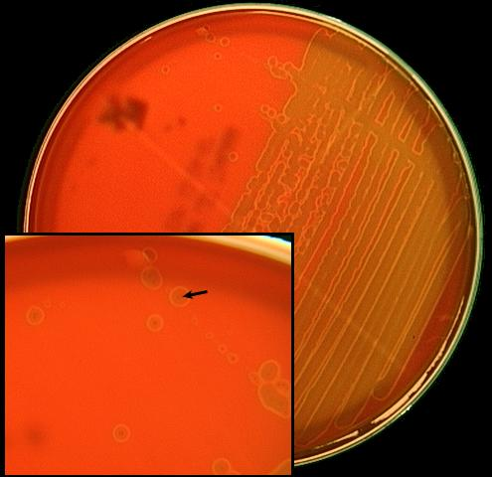
Alfa hemoliza paciorkowce

Slide 23
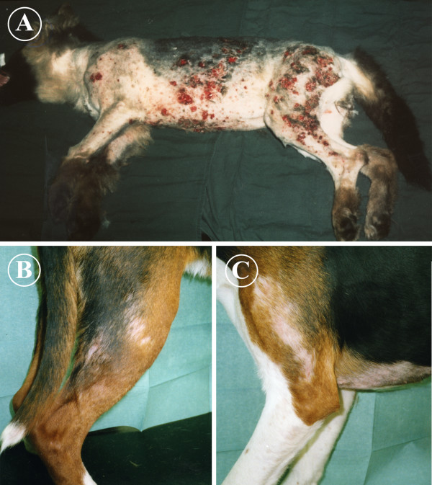
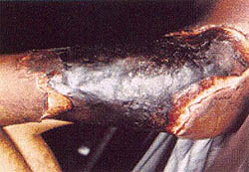
Zmiany nekrotyczne w przebiegu zakażenia paciorkowcami

Slide 24
Czynniki wirulencji paciorkowców
  Szczepy odpowiedzialne za zakażenia skóry tzw. szczepy skórne reprezentowane są przez odmienne serotypy M od szczepów powodujących anginę, tj. szczepów reumatogennych.
  Paciorkowiec ropny może także powodować posocznicę, której pierwotnym źródłem są drogi oddechowe lub skóra.
  W obrębie paciorkowców grupy A swoiste białka ściany komórkowej typu M, T, R pozwalają na zróżnicowanie 80 różnych serotypów
    Białko M swoiste dla określonego typu, oporne na temperaturę, a wrażliwe na trypsynę jest podstawowym składnikiem fimbrii - wypustek protoplazmatycznych.
    Białko typu T jest antygenem opornym na trypsynę, występuje w kilku odmianach antygenowych, jest obecne również w szczepach należących do innych grup serologicznych np. C i G.
    Białko T jest podstawą typowania paciorkowców do celów epidemiologicznych.
    Wykazano, że białko T i R może także tworzyć składowe fimbrii.

Slide 25
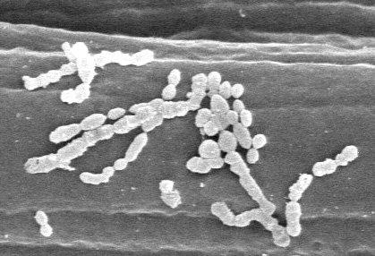
Str.pyogenes
Szczepy Str.pyogenes wytwarzają toksynę pyrogenną (erytrogenną) Spe o zróżnicowanej budowie antygenowej (typ A, B, C) odpowiedzialną za wysypkę w szkarlatynie.
Mechanizm działania toksyny pyrogennej typu A (TSLS - toxic shock like syndrome) jest podobny do mechanizmu działania toksyny wstrząsu toksycznego TSST-1 wytwarzanej przez niektóre szczepy gronkowca.
Sugeruje się, że szczepy S.pyogenes wytwarzające Spe A są odpowiedzialne za niezwykłą zjadliwość szczepów TSLS.
Wykazano także, że reumatogenne szczepy Str.pyogenes odpowiedzialne za anginę wytwarzają również Spe - o właściwościach superantygenu odpowiedzialnego za późne powikłanie jakim jest gorączka reumatyczna.

Slide 26
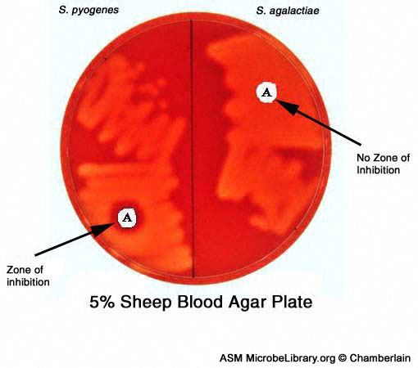


Slide 27
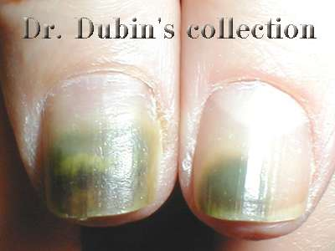
Pseudomonas sp
Cechą charakterystyczną fluoroscencyjnych pałeczek Gramujemnych jest wytwarzanie pigmentów, które fluoryzują w świetle UV (254 nm), szczególnie jeśli bakterie hodowane były przy małej podaży jonów żelaza.
Niektóre z pigmentów odgrywają ważną rolę jako siderofory
Pigmenty P. aeruginosa :
  pyocjanina (niebieski)
  pyowerdyna (zielony, siderofor)
  pyorubina (czerwony)
  pyomelanina (brązowy)

Slide 28
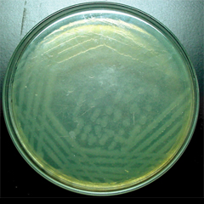
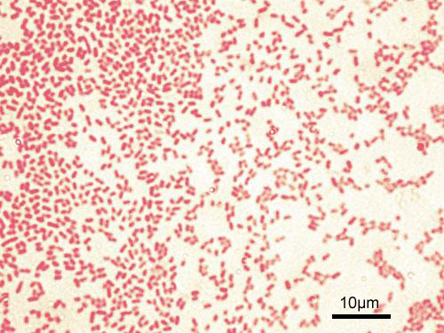
Pseudomonas sp
Pałeczki Pseudomonas, saprofity zasiedlające środowisko, zbiorniki wodne i glebę ale również patogenne dla roślin i zwierząt – bakterie oportunistyczne.
Tylko Pseudomonas (Burkholderia) mallei i P. (Burkholderia) pseudomallei są bezwzględnymi patogenami
P. aeruginosa może zakażać ludzi i zwierzęta.
Jako oportuniści pałeczki te są mało zjadliwe i zakażeniom sprzyja zła kondycja immunologiczna gospodarza.
P. aeruginosa Pałeczka ropy błękitnej - ropne zakażenia u ludzi i zwierząt (pneumonia, enteritis, vaginitis, mastitis, i endometritis)
Egzotoksyny : proteazy, elastazy, egzotoksyna A,
Epidemiologicznie rozróżnia się 12 somatycznych serogrup

Slide 29
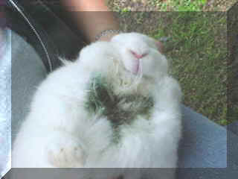
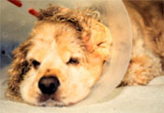
Pseudomonas
Pałeczki Pseudomonas są izolowane ze zmian skórnych, układu moczowego, oddechowego, z krwi i z narządów od różnych gatunków gospodarzy.
Mogą stosunkowo długo przeżyć w środowisku, nawet w niesprzyjających warunkach.
Są oporne na działanie środków dezynfekujących i antybiotyków.
Wywołują zakażenia szpitalne.
Do zakażeń może dojść za pośrednictwem odchodów, żywności, roślin i przez kontakt bezpośredni.
Szczególnie niebezpieczne są dla pacjentów z immunosupresją, noworodków u których mogą być przyczyną wielu chorób (pneumonia, endocarditis, meningitis).

Slide 30
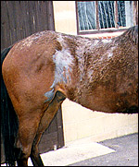
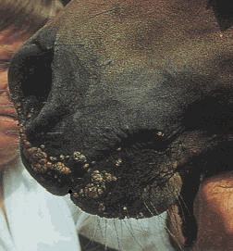
Dermatophilus congolensis
Dermatofiloza jest wysiękową chorobą skóry o ostrym lub przewlekłym przebiegu i występuje głównie w krajach o ciepłym klimacie.
Na terenie Polski pojedyncze przypadki były rozpoznane przez autorów u bydła i konia (gruda).
Czynnikiem etiologicznym są promieniowce Dermatophilus congolensis.
Choroba rozpoznawana jest na podstawie cech klinicznych i badań dodatkowych - badania cytologicznego, hodowlanego i histopatologicznego.

Slide 31
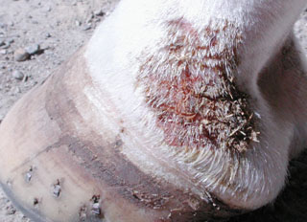
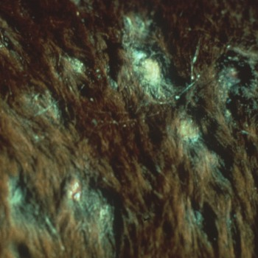
Gruda
Dermatofiloza u koni nazywana bywa grudą
Najbardziej narażone miejsca to pęciny, piętki oraz ostrogi, rzadziej można spotkać grudę na podbrzuszu lub górnych partiach kończyn.
Konie o białych nogach, delikatnej skórze lub konie pociągowe z długimi szczotami na pęcinach są najbardziej podatne na grudę.
Dermatophilus congolensis często występują na zabłoconych i mokrych padokach, gdzie trzymane są konie
W okresie jesienno-zimowym skóra konia (szczególnie w okolicach pęcin) staje się delikatna i bardziej podatna na wszelkiego rodzaju pęknięcia i podrażnienia, co z kolei jest idealnym miejscem dla bakterii do penetracji.

Slide 32
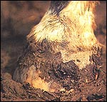
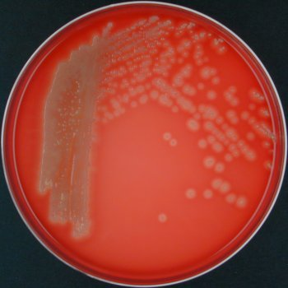
Gruda koni
Gruda wyglądem przypomina zaschnięte błoto na pęcinach konia.
Pierwszym objawem jest zaczerwienienie skóry oraz pojawienie się strupków.
Strupy formują swego rodzaju skorupę.
W skrajnych przypadkach kończyna może puchnąć, co prowadzi do kulawizny.
Gruda pojawia się najczęściej na pęcinach, piętkach i ostrogach, znacznie rzadziej na podbrzuszu czy w górnych partiach kończyn
Na nodze tworzą się pęcherzyki i strupy, szybko pojawia się też ropa.
Nie leczona może prowadzić do trwałej kulawizny.

Slide 33

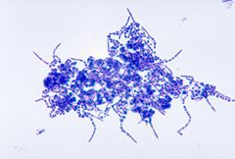
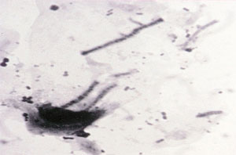
Dermatophilus congolensis

Slide 34
D. congolensis
D. congolensis jest karbofilnym organizmem wymagającym CO2 do wzrostu na podłożach laboratoryjnych.
Rośnie dobrze na Agarze z krwią w 37 i 5-10% CO2
Małe szarożólte kolonie pojawiają się już po 24 h, a po 3-4 dniach stają się duże, pofałdowane z widoczną strefą hemolizy wokół kolonii.

Slide 35
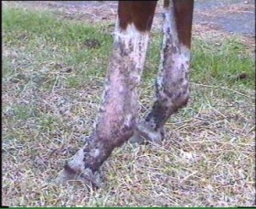
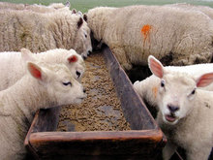
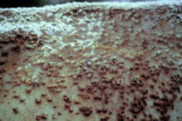

Dermatofiloza

Slide 36
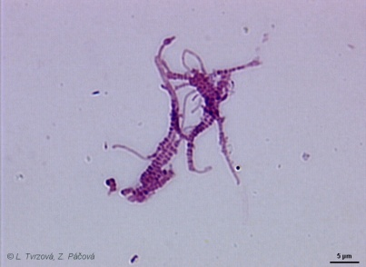

Dermatophilus congolensis
Zakażne zoospory muszą pokonać barierę normalnej zdrowej skóry.
Zaburzenia w oddychaniu skóry np. jej nadmierne zawilgocenie sprzyjają ruchliwym zoosporom w procesie kolonizacji tego środowiska.
Zoospory namażają się tworząc długie łańcuszki przypominające strzępki (filamenty) i penetrują do naskórka (epidermis) a następnie proces rozprzestrzenia się we wszystkich kierunkach.
Organizm reaguje silnym odczynem zapalnym i nasiloną fagocytozą.
Może dochodzić do spontanicznych samowyleczeń.
W przypadkach przewlekłych atakowane są również brodawki włosa.
Zwiększona koncentracja CO2 produkowanego przez duża liczbę zoospor przyspiesza jeszcze ich penetrację wgłąb naskórka i skóry umożliwiając przejście pełnego cyklu życiowego.

Slide 37

Dermatophilus congolensis
Gram-positive branching filaments dividing by transverse and longitudinal septa to form zoospores, from which germ tubes, elongate into filaments that repeat the cycle. Mature filaments are surrounded by thick capsular.

Slide 38



Promienica - nokardioza
Promienica (aktynomikoza, actinomycosis) - to choroba zakaźna ludzi i zwierząt (głównie bydła).
U zwierząt jest wywołana przez promieniowce Actinomyces bovis, u człowieka czynnikiem wywołującym jest gatunek Actinomyces israeli
Objawami są twarde guzy z ogniskami ropnymi, najczęściej w jamie ustnej oraz na skórze, u świń - w gruczołach mlecznych

Slide 39


Nocardia
Species of Nocardioides are typical nocardioform organisms. Mycelia originate from fragments of the substrate mycelium as well as from spores of the aerial

Slide 40



Actinomyces israeli
This species is nonacid-fast, nonmotile, and nonspore-forming. Rods and filaments with true branching are produced. Facultatively anaerobic. The normal habitat of this species is the oral cavity of man including tonsillar cypts and dental plaque.

